Slide 1

به نام خداوند جان و خرد شبکه عصبی فازی ANFIS نام دانشجو : علی کریمی نسب استاد مربوط : دکتر عصایی معمم درس : هوش مصنوعی سکشن : دوشنبه ساعت 13 الی 15:30 ترم : مهر1402

Slide 2
موضوعات
1- تعریف اولیه و ابتدایی شبکه فازی عصبی
2-تعریف شبکه عصبی مصنوعی
3-تعریف منطق فازی
4-تعریف کامل شبکه ANFIS
5-مزایا و معایب شبکه ANFIS
6-کاربرد های شبکه ANFIS

Slide 3
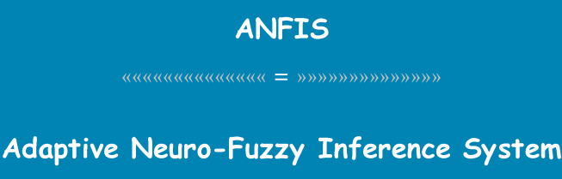
1- تعریف اولیه و ابتدایی شبکه فازی عصبی
انفیس(ANFIS) یا سیستم استنتاج عصبی-فازی سازگار نوعی شبکه عصبی مصنوعی است که براساس سیستم فازی باشد. این شیوه در اوایل ۱۹۹۰ ایجاد شده است . از آنجایی که این سیستم، شبکه های عصبی و مفاهیم منطق فازی را یکی می کند، می‌تواند از امکانات هر دو آنها در یک قاب بهره برد. در این سیستم، از شبکه‌های عصبی برای یادگیری الگوهای پیچیده و از منطق فازی برای توصیف دانش کاربر و نمایش دانش خود به صورت قابل فهم استفاده می‌شود.

Slide 4
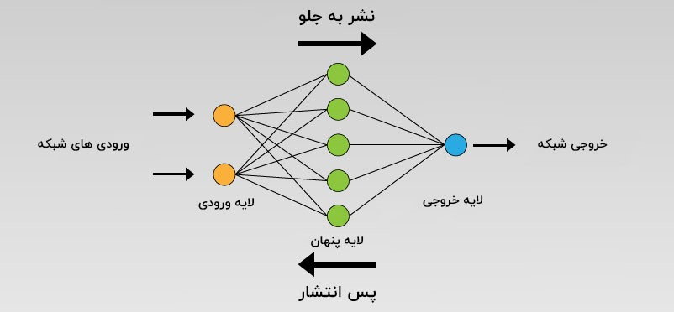
2-تعریف شبکه عصبی مصنوعی

Slide 5

3-تعریف منطق فازی

Slide 6
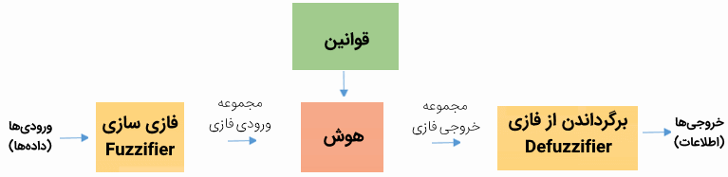
3-تعریف منطق فازی
ساختار منطق فازی :

Slide 7
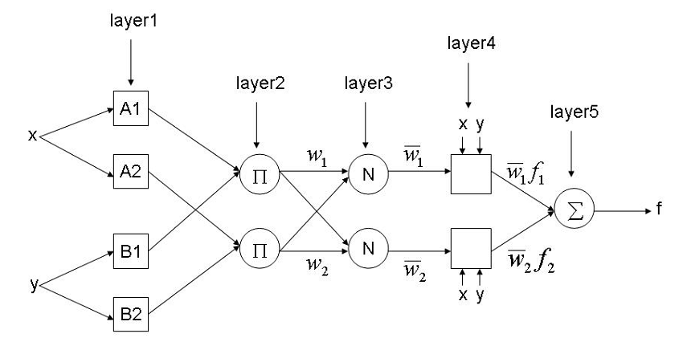
4-تعریف کامل شبکه ANFIS
معماری شبکه انفیس:

Slide 8
1-5-مزایا شبکه ANFIS
1-قابلیت تعامل با داده‌های فازی
2-قابلیت یادگیری و تعیین رفتار در هر شرایط
3-دقت بالا
4-قابلیت پذیرش داده‌هایی با ابهام و عدم قطعیت
5-کارایی بالا در پیش‌بینی و مدل‌سازی
6-قابلیت تعمیم‌پذیری و کاربرد در بسیاری از حوزه‌های کاربردی

Slide 9
2-5-معایب شبکه ANFIS
1-پیچیدگی محاسباتی
2-نیاز به تجربه و دانش
3-حساسیت به پارامترها

Slide 10
6-کاربرد های شبکه ANFIS
1-کنترل سیستم‌ها
2-تشخیص بیماری‌ها
3-تشخیص صدا و گفتار
4-پیش‌بینی و تشخیص الگو آن
5-تشخیص تصویر و تشخیص الگو آن
6-کنترل ربات‌ها
7-تحلیل داده‌ها
8-سیستم‌های مدیریت

Slide 11
منابع
1-fa.wikipedia.org
2-nokarto.com
3-techrato.com
4-blog.faradars.org
5-matlab1.ir

Slide 12
با تشکر از توجه و نگاه شما

